Slide 1
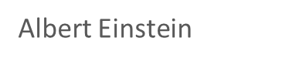
Streaming Telemetry
‘Not everything that can be counted counts and not everything that counts can be counted’

Slide 2


Hidden Agenda
In this session we will:
-> Drive your motivation to kill SNMP!

Slide 3
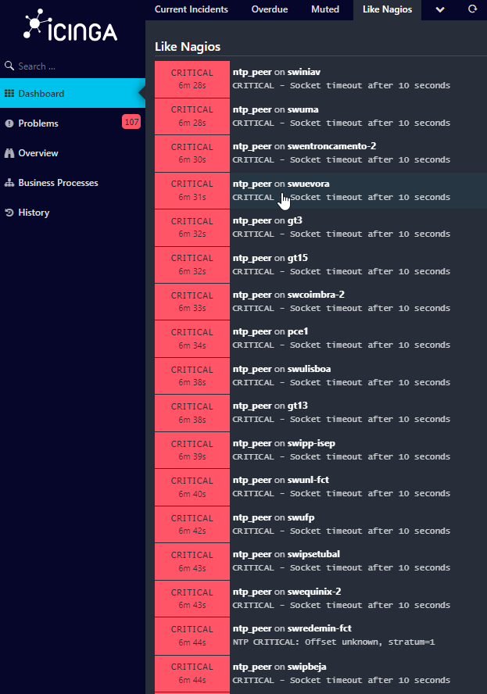
Motivation
How do you monitor your Network?
If this is a picture of your NOC personnel…
You may have a Finger-Defined Network.

Slide 4
Why Change
For us, personally:
Switches logs full of messages: “%SNMP-3-RESPONSE_DELAYED: processing GetNext of entSensorType (150023 msecs)”, too many SNMP collectors
Routers: Change of default values in control-plane policies to accommodate the rate of snmp requests
Inability to fetch important data in equipment's, ie: evpn/perf-meas
Short spaced glitches where very hard to see
Plan in motion to:
-> Improve visibility to help troubleshoot = faster problem resolution

Slide 5
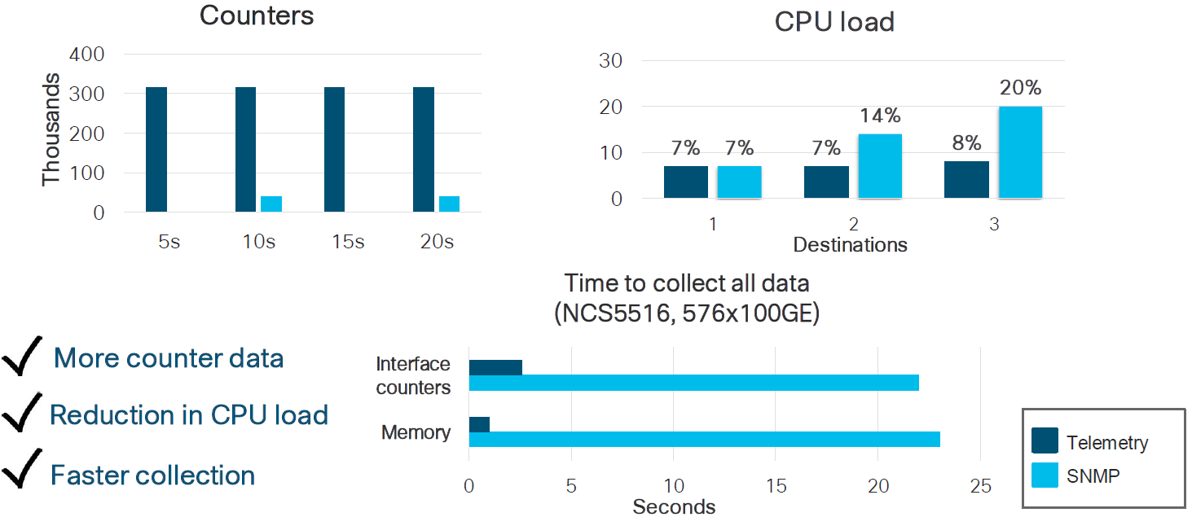
“Pushing” More Data Really Does Work Better

Slide 6
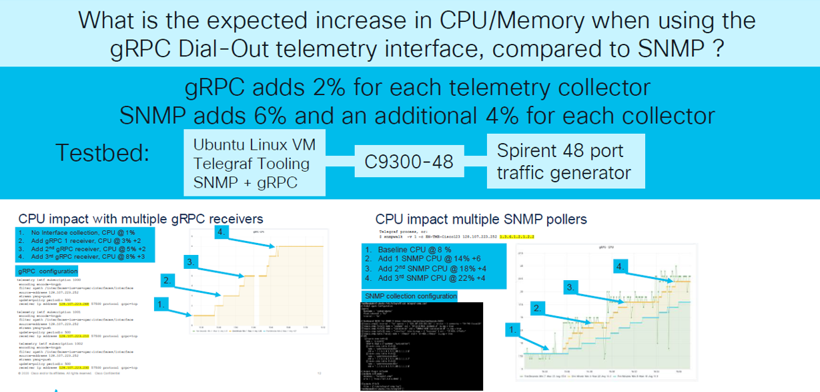
Migrating from SNMP to GRPC Dial Out Telemetry

Slide 7
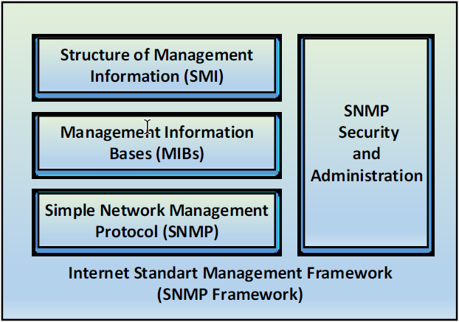
Quick reminder: SNMP framework

Slide 8
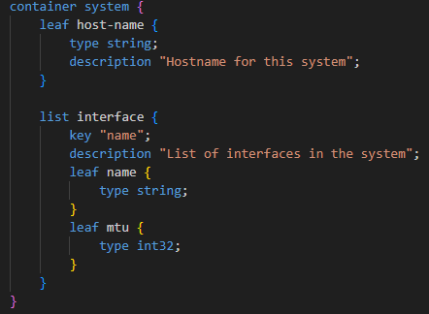
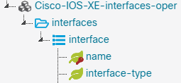
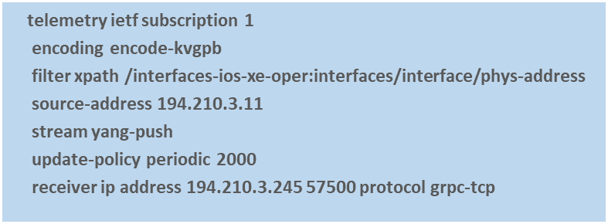
Version TLDR: Too Long Didn’t Read
YANG Language
Defined in 2010 by RFC 6020 by Tail-f’s Martin Bjorklund, to provide a modeling language for NETCONF – expanded beyond
Human readable, easy to learn representation – compact C and Java-like syntax
Hierarchical models with reusable types and groupings
Supports definition of operations (RPCs)
Constraints and configuration validation
Well-defined version rules
How to configure
Model: Cisco-IOS-XE-interfaces-oper.yang
Xpath/Sensor: /interfaces-ios-xe-oper:interfaces/interface/interface-type

Slide 9
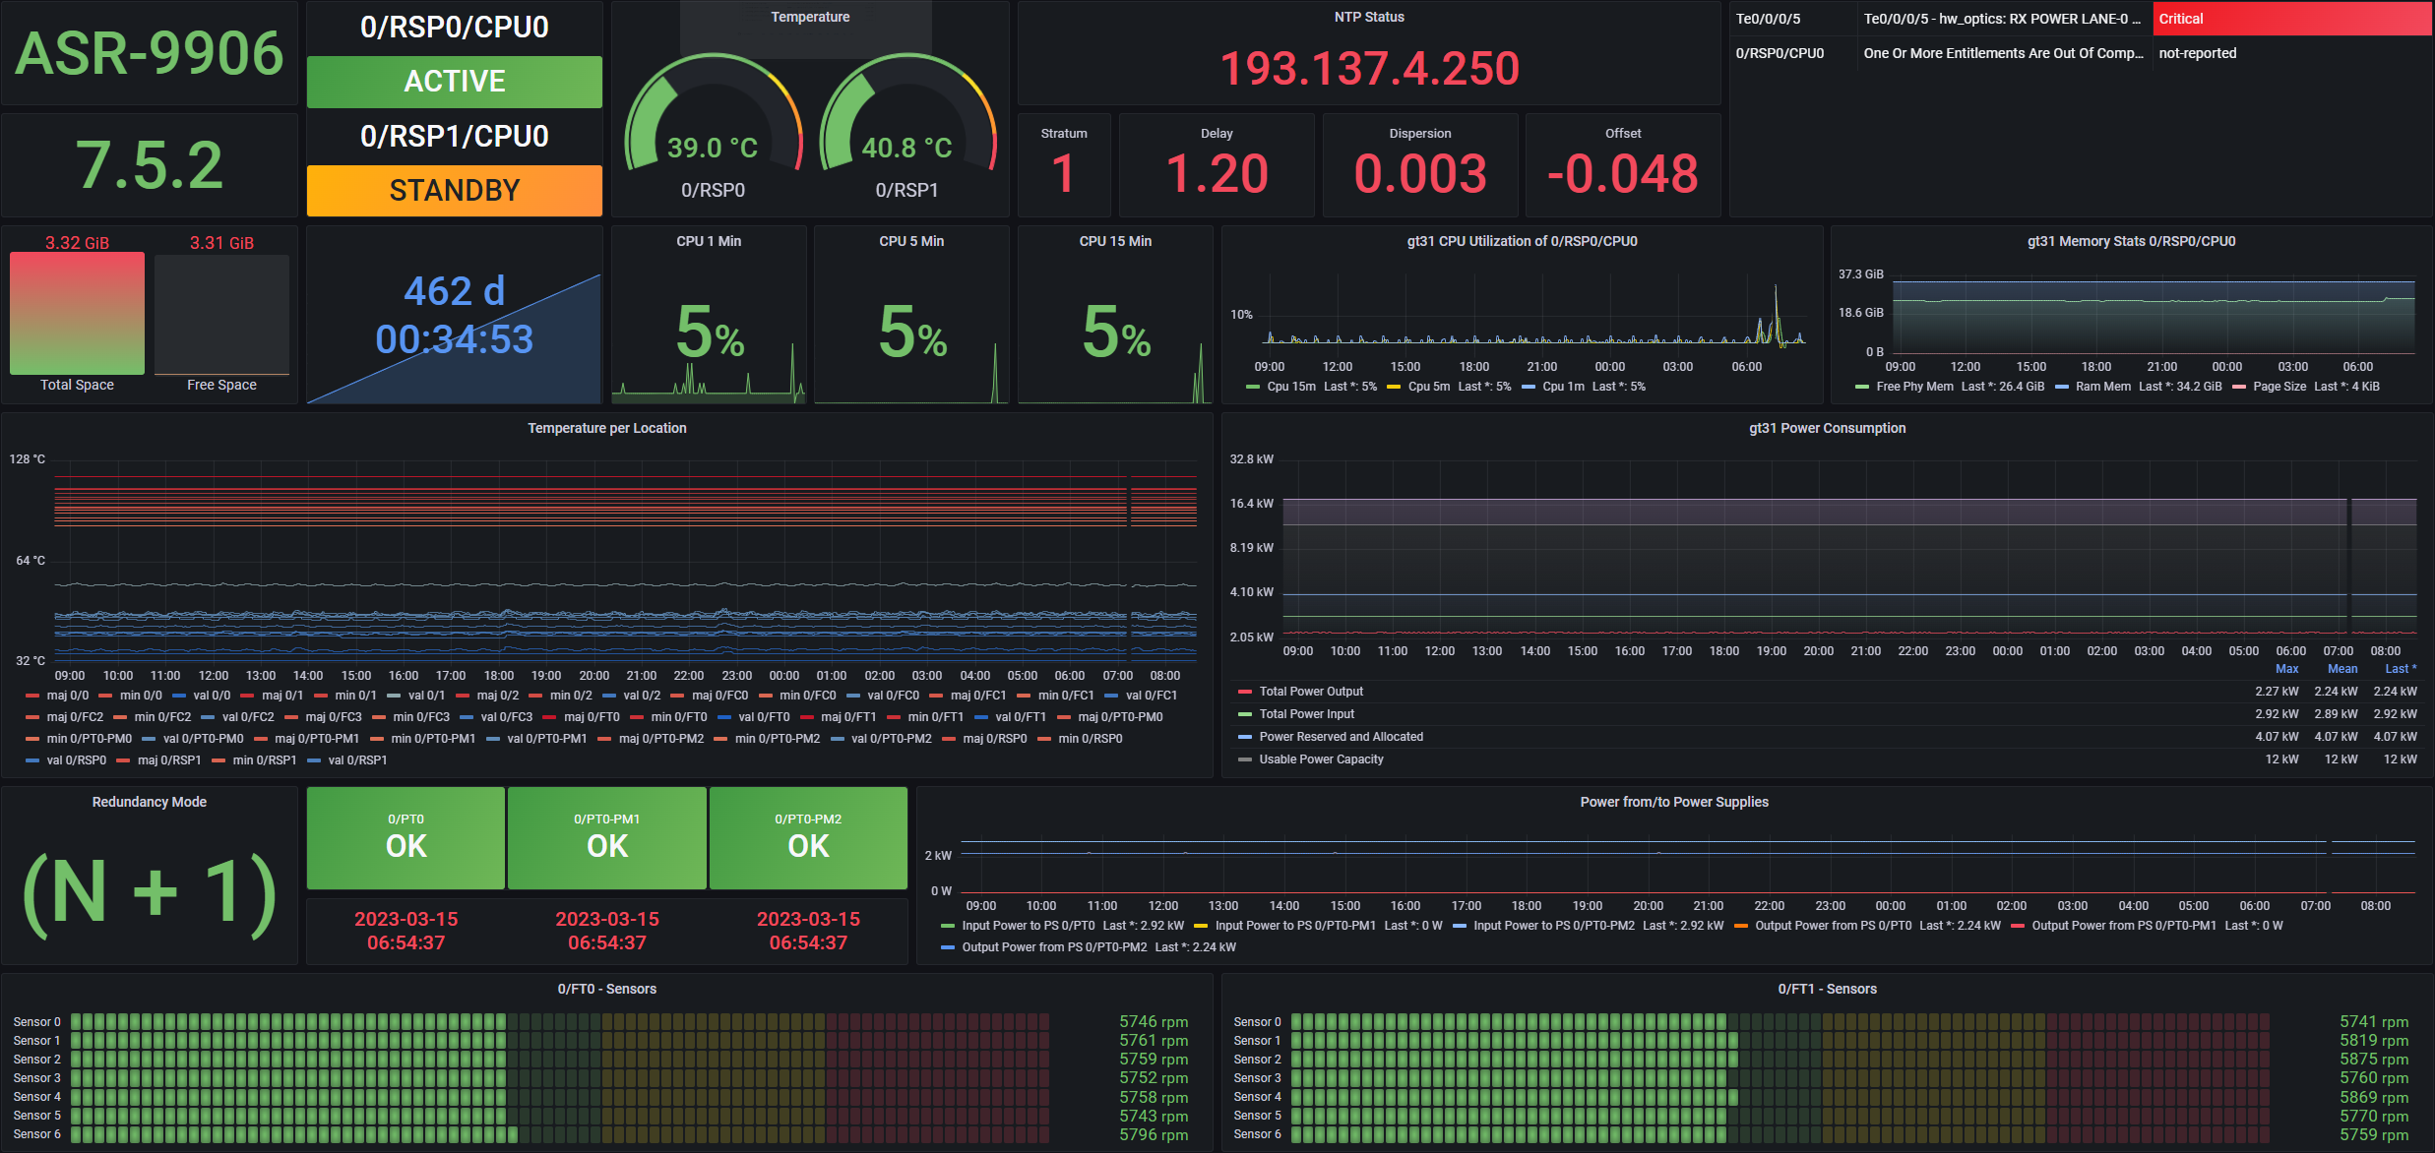
Version TLDR: Too Long Didn’t Read

Slide 10
Streaming Telemetry Stack

Slide 11
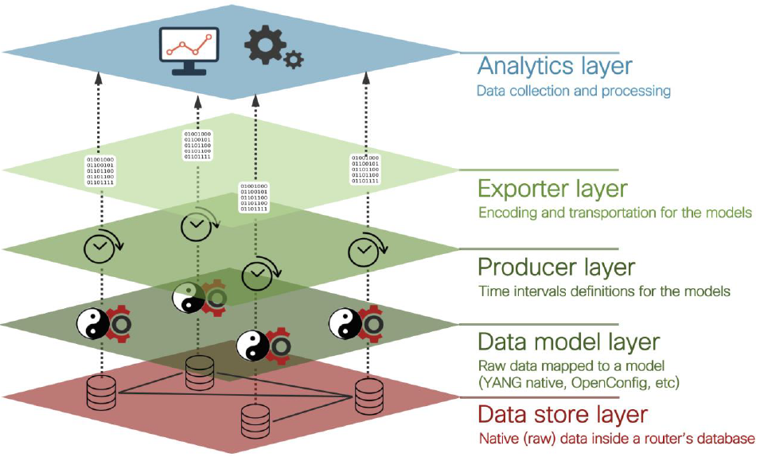
First Things, First: Telemetry Stack
So, what is all this fuss about Streaming Telemetry…
Real-time data collection and transmission for monitoring.
Continuous and automated delivery of telemetry data.
Faster issue detection and response.
Enables historical data analysis.
Relies on efficient and reliable protocols.
Provides visibility into network and system operations.
Optimizes performance, enhances security, ensures reliability.
“Scream Stream If You Want to Go Faster”

Slide 12
Data Model Layer
Raw data maped to a model
(YANG models: Native, OpenConfig, etc)

Slide 13
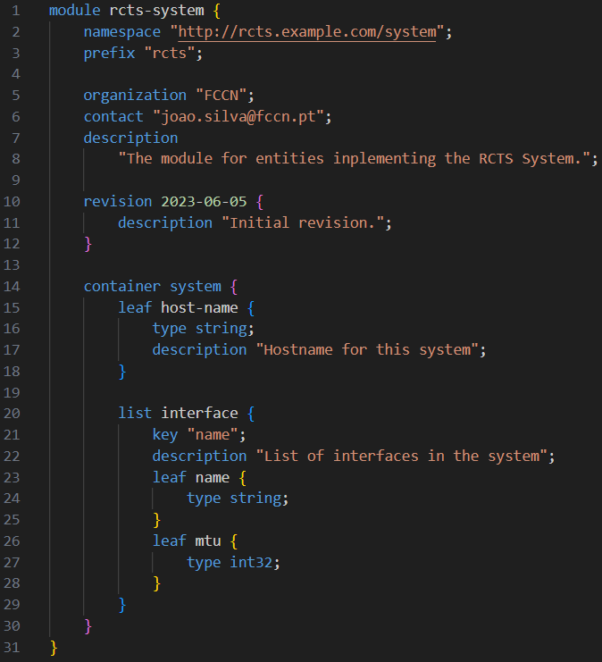
YANG – Yet Another Next Generation
Self-contained top-level hierarchy of nodes
Import or define data types
Containers group related nodes
Lists for sequence of entries
Leaf nodes for simple data

Slide 14
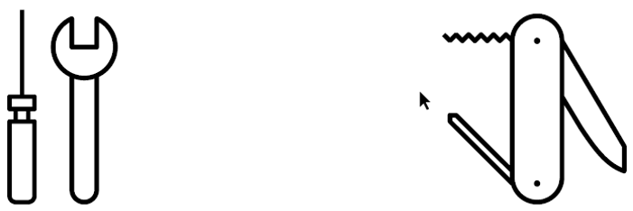
YANG – Yet Another Next Generation
Native Models
OpenConfig Models
Aaaa, and IETF too….
In the present day, a router has about 1300 Native models and 100 OpenConfig models

Slide 15
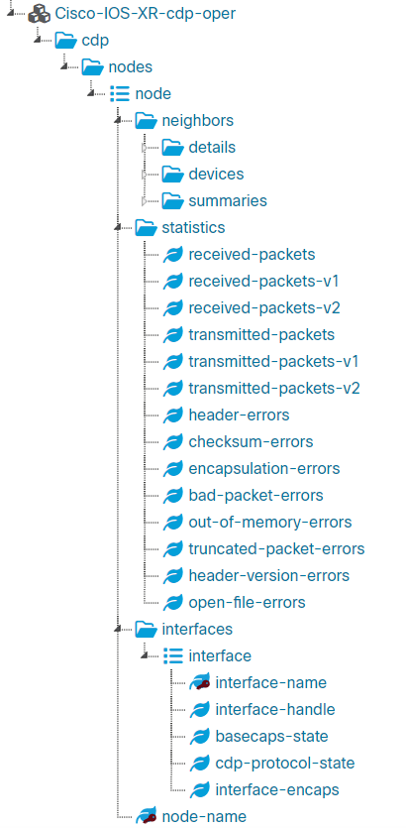
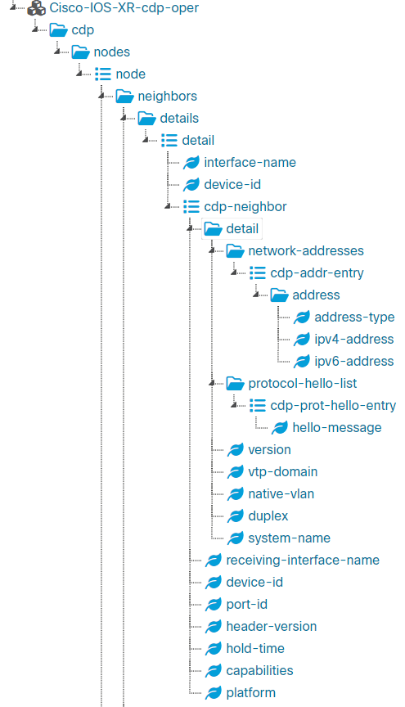
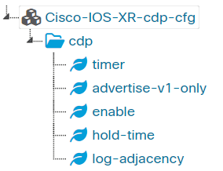
Configuration vs Operational

Slide 16
Where’s Wally?
A complete guide on how to find Xpath sensor path´s in the correct yang model 101:
Google it
GPT it
Yangsuite
Github
Pyang
CLI based commands

Slide 17
Producer Layer
Time intervals definitions for the models

Slide 18
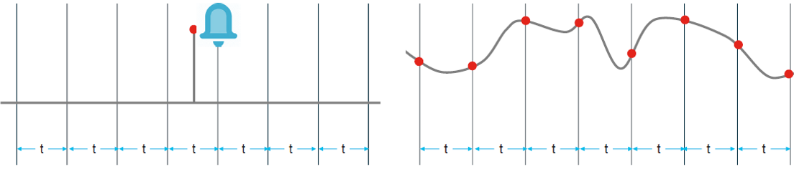
Publication options
On-change
Periodic
Event notifications (failed login, optics fault, etc)
State and Configuration
Time based publications
Minimum interval 1s

Slide 19

Telemetry Taxonomy
Model-Driven Telemetry
Event-Driven Telemetry
Router X
Router X
100 Interfaces UP/ 0 Down
100 Interfaces UP/ 0 Down
100 Interfaces UP/ 0 Down
Time
Time
100 Interfaces UP/ 0 Down
99 Interfaces UP/ 1 Down
99 Interfaces UP/ 1 Down
99 Interfaces UP/ 1 Down

Slide 20

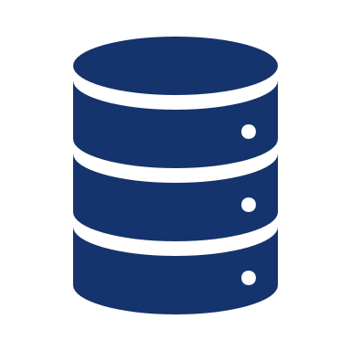



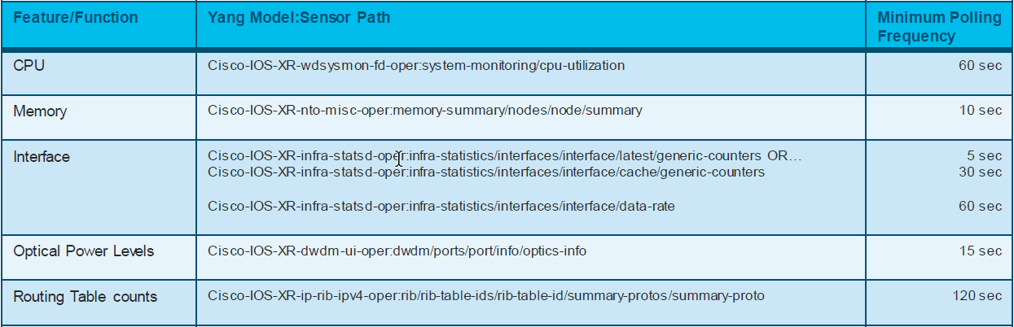
Points of Consideration - Equipment's
ALERTING
What sensors/instrumentation are supported?
What is max/min frequency of export?
Can it be exported by ’event’ (on-change)?
What is the most-specific ‘branch’ needed to export?
COLLECTOR
DATABASE
VISUALIZATION
NETWORK

Slide 21
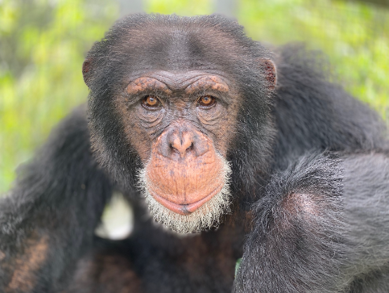


Exporter Layer
Encoding and transportation for the models
gNMI
gRPC
NETCONF
RESTCONF
SNMP
CLI
It’s all about the
Apey Eyes
APIs
Get it!?

Slide 22
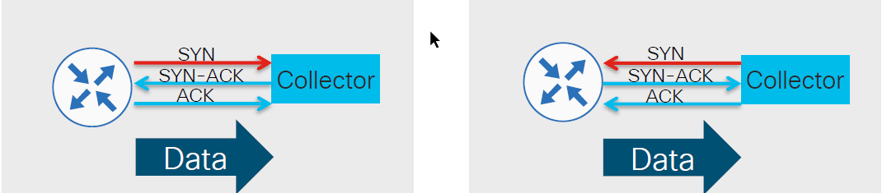
MDT Modes, Dial-In vs Dial-Out
Dial-out
Dial-in
Broader flexibility in transport options
No need to open ports for inbound management traffic
Anycast & Load-balancing
A single channel (config and streaming)
Listening port on the router
No MDT configuration on the router
Only gRPC/gNMI available

Slide 23
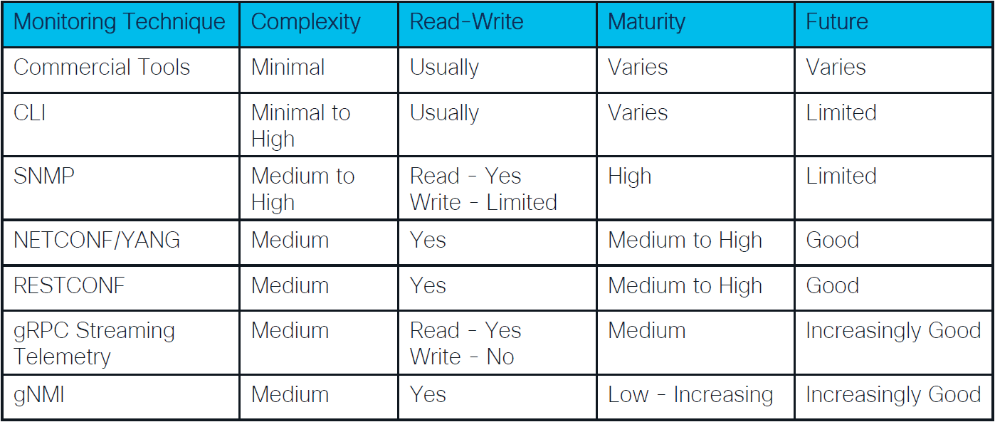
The State of Monitoring/Operations

Slide 24

Transport: Google Remote Procedure Call (gRPC)
A modern opensource high performance RPC framework
Provides push or pull methods to obtain metrics
Highly efficient on wire and with a simple service definition framework
Device to collector PUSH method is one-way and efficient
Collector to Device PULL method is like SNMP poll-response; less-efficient, but less configuration management.
Bi-directional streaming with http/2 based transport – also providing TLS support
https://grpc.io/

Slide 25
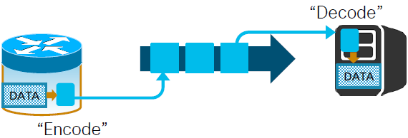
Encoding Options
Compact GPB
Key-Value GPB
JSON
Encoding (or “serialization”) translates data (objects, state) into a format that can be transmitted across the network. When the receiver decodes (“de-serializes”) the data, it has an semantically identical copy of the original data.
From https://developers.google.com/protocol-buffers/
“Protocol buffers are Google's language-neutral, platform-neutral, extensible mechanism for serializing structured data – think XML, but smaller, faster, and simpler.”
{ "node-name: “0/RP0/CPU0”,
”process-cpu”: {
{ “total-cpu-fifteen-minute”: 5,
“total-cpu-five-minute”: 6,
“total-cpu-one-minute”: 12 }}}
1: 0/RP0/CPU0
10: 5
11: 6
12: 12
“Compact”
Faster to transfer – less data
More complex to correlate
“Self-describing”
More data to transfer

Slide 26
Architecture
Porto
ALERTING
IPCB
COLLECTOR
DATABASE
VISUALIZATION
ALERTING
NETWORK
Lisboa
COLLECTOR
ALERTING
DATABASE
VISUALIZATION
NETWORK
COLLECTOR
DATABASE
VISUALIZATION
NETWORK

Slide 27
Summary And Key Messages
We must change the way we operate networks
Automation and programmability are required this days
On board management for support, complexity is everywhere nowadays
Data Mode-driven is required for configuration, hence model-driven telemetry
YANG is the data modeling language for configuration and monitoring
Be specific with what you want to push
Use OpenConfig models, for consistency, when possible
TLDR: use gRPC, dial out, with Key Value protobuf
Use Event-driven telemetry when appropriate

Slide 28
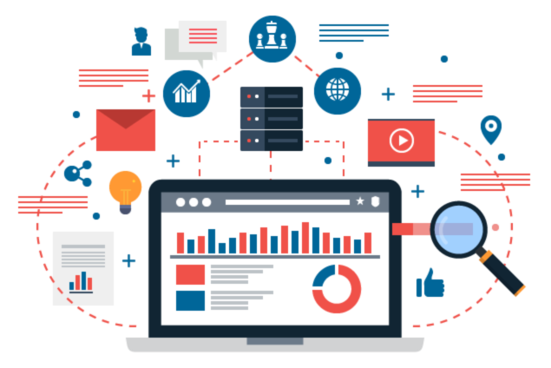
Analytics Layer
Data collection, processing and visualization
Notes:
Coletor
Processamento (e.g não guardar dados de interfaces down, para economizar espaço)
Apresentação
Tentar comparar com SNMP sempre que possível

Slide 29
Is the infrastructure ready?
https://xrdocs.io/telemetry/tutorials/2018-07-10-is-your-infra-ready-for-telemetry/
Per Process
Load
DRAM
Utilization
Disk
Utilization
Network
Bandwidth
Notes:
Antes da implementação de um projeto de streaming telemetry, é essencial garantir que a infraestrutura cumpre com as exigências de um projeto desta dimensão
A nossa análise baseou-se num artigo chamado “Is your infra ready for telemetry?” do XRdocs
Este artigo apresenta um estudo aborda 5 métricas chave no que toca à infraestrutura, sendo elas:
Load por processo
Utilização de DRAM
Utilização de Disco
Largura de Banda

Slide 30
Is the infrastructure ready?
https://xrdocs.io/telemetry/tutorials/2018-07-10-is-your-infra-ready-for-telemetry/
Per Process
Load
DRAM
Utilization
Disk
Utilization
Network
Bandwidth
~2vCPU
CPU E5-2697 v3
@2.60Hz
~1.2GB
DDR4 / 2133Mhz
~1GB
Space per hour
~75Mbps
~90MBps
SM1625 800GB 6G 2.5” SAS SSD
One Router
350k counters / 5 sec.
Notes:
O estudo baseia-se na análise do processo de recolha e armazenamento
Os valores de referência são para a recolha de 350,000 contadores de um router a cada 5 segundos
Destaca-se principalmente o espaço em disco, que ronda 1GB por hora e estamos a falar de apenas um router
No nosso caso, a recolha de dados não deverá ser tão frequente, pelo que estamos a apontar para recolhas de 20 em 20 segundos
Contudo, temos cerca de 200 equipamentos ativos, que certamente gerará enormes volumes de dados
Será, por isso, necessário um armazenamento de dimensões consideráveis, tendo este de ser composto por SSDs, para que o acesso aos dados seja, também ele, o mais rápido possível

Slide 31

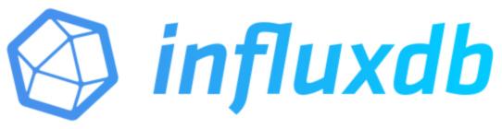

Analytics Stack
NETWORK
Notes:
O estudo mencionado refere-se a um stack de ferramentas semelhante a este
Este stack é conhecido por TIG stack e é composto pelo Telegraf, InfluxDB e Grafana.
Todas estas ferramentas têm já alguma maturidade e são bastante adotadas pela comunidade
Verificámos vários exemplos da utilização do mesmo, exatamente com o propósito de armazenamento, processamento e visualização de dados de telemetria
Uma vez que já utilizávamos InfluxDB e Grafana para a nossa camada analítica relacionada com o SNMP, fez todo o sentido adotarmos este stack

Slide 32
Analytics Stack
ALERTING
COLLECTOR
DATABASE
VISUALIZATION
NETWORK
Notes:
O estudo mencionado refere-se a um stack de ferramentas semelhante a este
Este stack é conhecido por TIG stack e é composto pelo Telegraf, InfluxDB e Grafana.
Todas estas ferramentas têm já alguma maturidade e são bastante adotadas pela comunidade
Verificámos vários exemplos da utilização do mesmo, exatamente com o propósito de armazenamento, processamento e visualização de dados de telemetria
Uma vez que já utilizávamos InfluxDB e Grafana para a nossa camada analítica relacionada com o SNMP, fez todo o sentido adotarmos este stack

Slide 33
Analytics Stack

Slide 34
Analytics Stack
Open-source data collection agent
Supports a wide range of input plugins for gathering data from various sources
Ideal for handling high-frequency data streams
Excels at collecting metrics from systems, sensors, and applications in real-time
Can process input data before storing it into a database
Allows the collection of metrics from multiple vendors and models
Notes:
O Telegraf é um agente de recolha de dados que possui uma série de plugins de input para recolha de dados provenientes de várias fontes
Foi especialmente desenhado para fluxos de dados de elevada frequência, quer sejam de métricas de sistemas, sensores ou aplicações em tempo real
Permite a configuração de um processo de recolha, processamento e escrita dos dados (i.e. semelhante a um ETL) apenas via ficheiros de configuração
Em termos de processamento, podemos aplicar transformações e filtros, que podem ser úteis para economizar espaço na base de dados (e.g. guardar apenas os dados de interfaces de rede cujo estado não esteja down)
O estudo que analisámos utilizava o CISCO Network Telemetry Pipeline como alternativa, mas optámos por não o usar, por ser proprietário da CISCO
Assim sendo, utilizando o Telegraf, temos a possibilidade de recolher métricas de vários equipamentos independentemente do fabricante ou modelo

Slide 35
Analytics Stack

Slide 36
Analytics Stack
Time series database that specializes in storing and querying time-stamped data
Handles high ingest rates and frequent data updates associated with streaming telemetry
Flexible schema that enables adding and modifying measurements on the fly without disrupting data ingestion
Using version 2 is strongly recommended, as its new query language is much more versatile
Notes:
A InfluxDB é uma base de dados especializada em séries temporais
Tal como o Telegraf, é capaz de lidar com fluxos de dados de elevada frequência, quer a nível de inserção, quer de atualização, o que a torna muito útil no que toca ao armazenamento de dados de telemetria
Outro aspeto que ajuda a lidar com dados de telemetria é a flexibilidade do modelo de dados da InfluxDB, que permite que sejam adicionadas ou modificadas métricas sem que haja disrupção da ingestão de dados, o que é útil visto que podemos adicionar novas métricas
Atualmente utilizamos a versão 1 da InfluxDB, o que tem se mostrado problemático, visto que a linguagem de querying InfluxQL é algo limitada
Por exemplo, em InfluxQL, não é possível aplicar operações a strings, como “split”, “replace”, “length”, etc.
Também não é possível agrupar dados por campo, apenas por chave, o que por vezes é útil dado os valores recolhidos da telemetria
Desta feita, recomendamos o uso da versão 2 da InfluxDB, uma vez que introduz a linguagem Flux, que oferece uma série de novas funcionalidades e que vêm resolver os problemas com que nos deparámos e outros mais
De notar que foram consideradas outras bases de dados, como MongoDB, ou TimescaleDB, mas a maturidade, versatilidade e capacidade de lidar com séries de dados temporais da InfluxDB, aliada ao facto de já estarmos a utilizá-la para dados de SNMP, fizeram com que optássemos pela mesma

Slide 37
Analytics Stack

Slide 38
Analytics Stack
Data visualization and analytics tool that integrates seamlessly with InfluxDB
Provides a user-friendly interface for creating interactive dashboards and exploring time series data
Allows monitoring, analyzing, and presenting streaming telemetry data effectively
Notes:
O Grafana é uma ferramenta para visualização de dados que integra diretamente com a InfluxDB, embora também com outros tipos de fontes de dados
Permite a criação de dashboards interativos focados em séries de dados temporais, daí ser
Permite monitorizar, analisar e apresentar dados de telemetria de forma eficiente

Slide 39
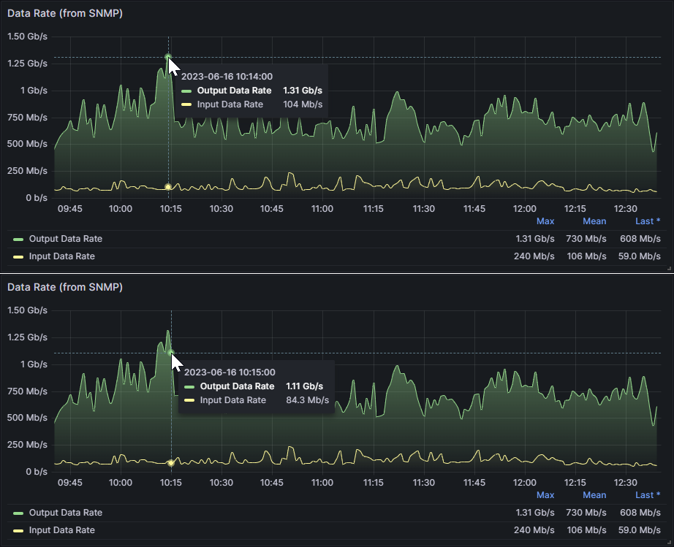
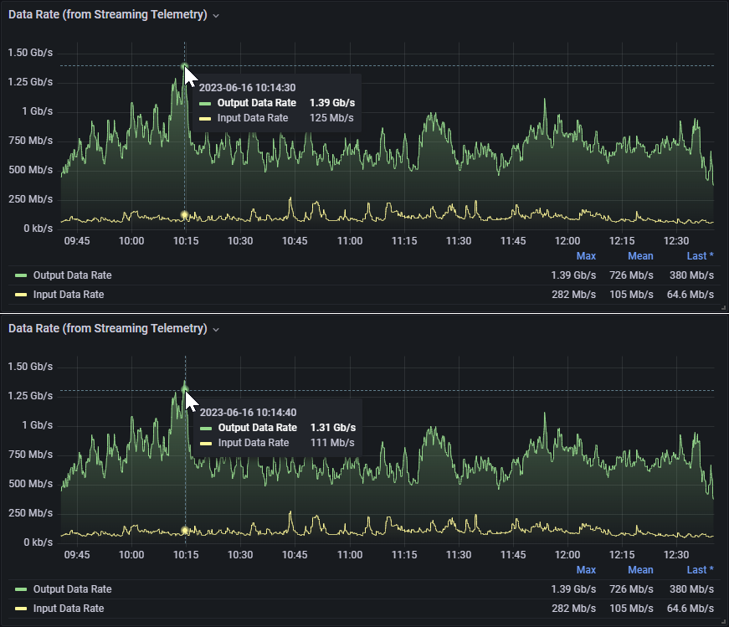
Visualization

Slide 40
Use Case: Perf-Meas

Slide 41
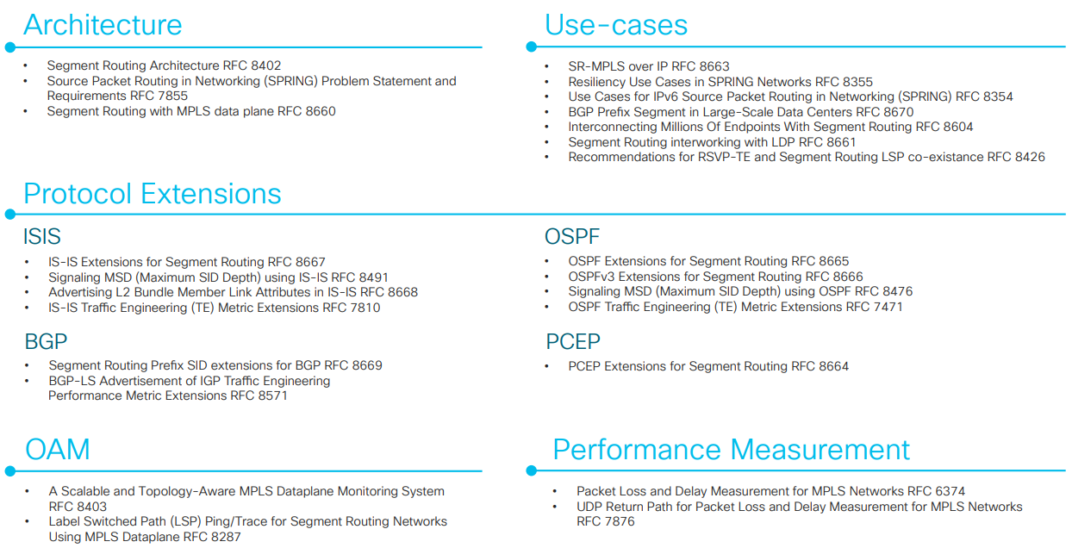
Segment Routing Stack

Slide 42
Performance Measurement
Query's sent every 1s (default 3s)
Probes completed after 10 query's
Timestamps added in hardware
PM Query format: RFC 5357 (TWAMP) or RFC 6374 (MPLS)
Extracted values: Max, Min, Average, Variance, Query's sent/received
Measurement mode:
One-Way (T2-T1)
Two-Way (T4-T1)
Loopback
Probes type:
Interface
Endpoint
SR-TE
TX Timestamp T1
TX Timestamp T2
1
PM Query Packet
2
PM Response Packet
TX Timestamp T4
TX Timestamp T3

Slide 43
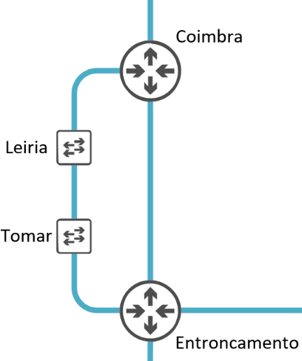
Performance Measurement

Slide 44
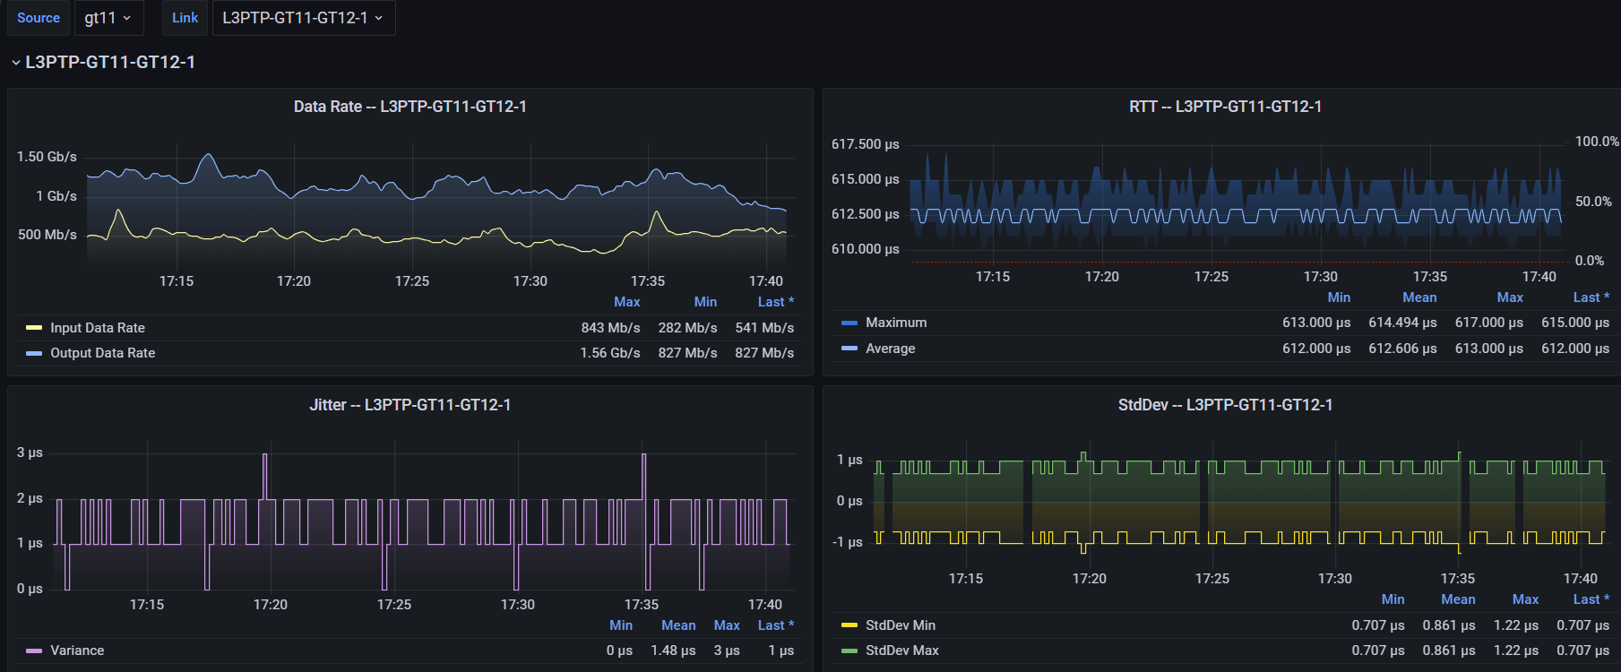
Data Pushed with Streaming Telemetry

Slide 45
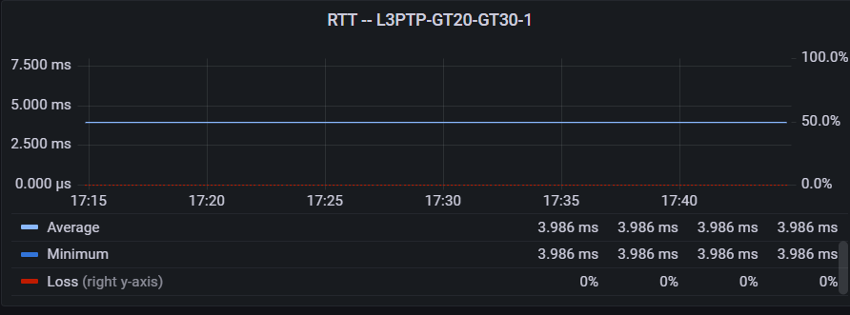
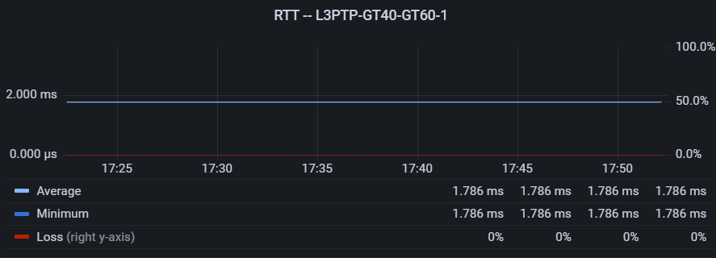
Lisbon-Porto Litoral vs Beiras

Slide 46
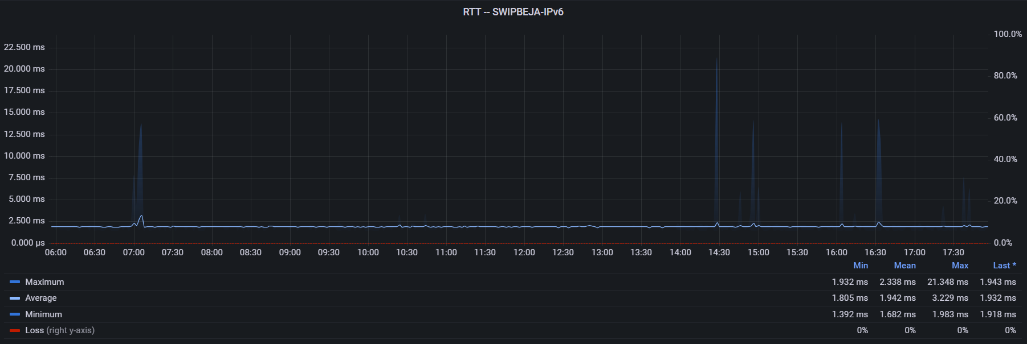
Last Mile per Hop Data: O’Really?

Slide 47
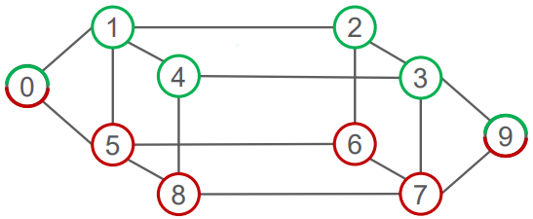
But Wait… There’s more o.O
If SR-TE handles Minimum delay (propagation delay):
Minimum delay provides the propagation delay (Fiber length / speed of light)
A property of the topology (with awareness of DWDM circuit change)
SR-TE (SR Policy or Flex-Algo) can optimize on min delay
And SR IGP Flexible Algorithms (Flex-Algo) can:
Make a algorithm defined by the operator, on a per-deployment basis
Flex-Algo K is then defined as:
  The minimization of a specified metric: IGP, TE or delay
Algo 0
So we can have a dual planar network!!
Stay tuned for 2024!
Algo 128

Slide 48
Try It Yourself
Demo

Slide 49
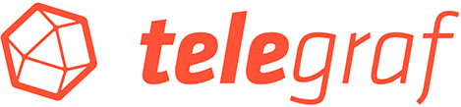
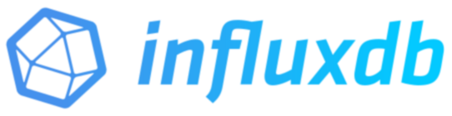
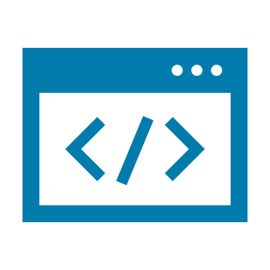

Try it! No, Really Try it!!
TIG MDT Docker Container
Separate Container
Yang Suite
Telegraf
InfluxDB
Grafana
Collector
Storage
Visualization
HTTP Port 8480
gRPC Server Port 57500
gNMI Configuration
Port 8086
HTTP Port 3000
https://github.com/DataKnox/Cisco-MDT-TIG-Docker
https://github.com/CiscoDevNet/yangsuite

Slide 50
Thank You!
FCT|FCCN
Network Services Area
João Silva joao.silva@fccn.pt
Gonçalo Lopes goncalo.lopes@fccn.pt
Over and Out!

